Slide 1


“El Papel de la Infraestructura en la Integración Económica y Social en México”
Ing. Luis Zárate Rocha
Presidente Nacional
CMIC
IV FORO MÉXICO UNIÓN EUROPEA
Noviembre 29, 2013

Slide 2
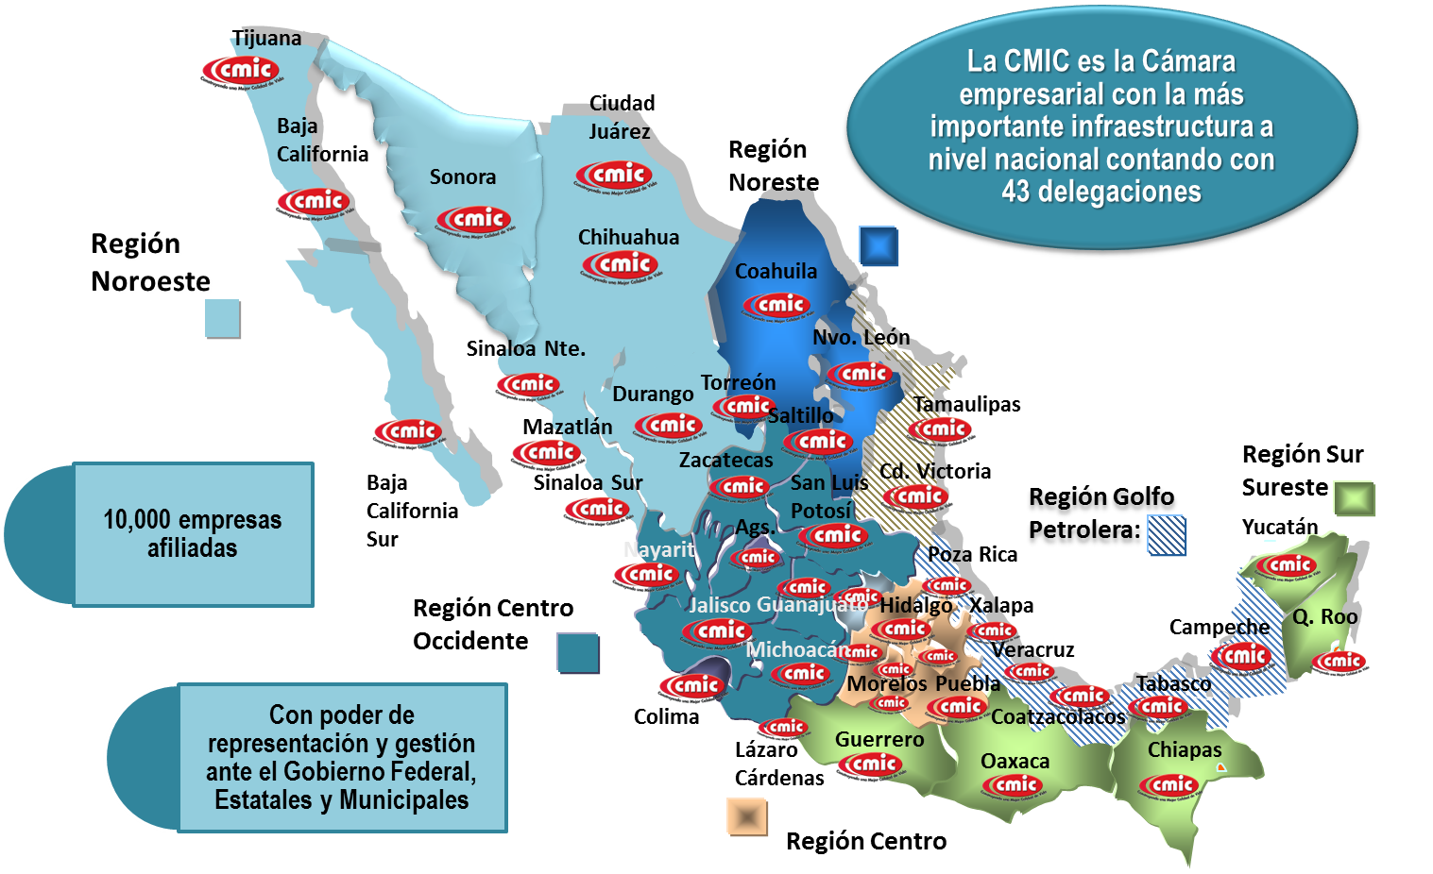
1. Relevancia de la CMIC
1
Notes:
La Cámara Mexicana de la Industria de la Construcción es el máximo órgano de representación del gremio, consolida, unifica y promueve desde 1953 a las empresas afiliadas del país, otorgándoles servicios de alta calidad como son: Representación y Gestión, Información, Asesoría, Capacitación, Servicios Educativos, Certificación, Desarrollo Tecnológico. La CMlC es una institución pública, autónoma, con personalidad jurídica propia y jurisdicción en todo el territorio de la República Mexicana que se constituyó el 23 de marzo de 1953 y que actualmente cuenta con alrededor de 10 mil socios.
Tiene su sede principal en la ciudad de México y adquiere carácter nacional a través de sus 43 delegaciones en las entidades federativas quienes cumplen las mismas funciones que la sede en la jurisdicción de su competencia.

Slide 3
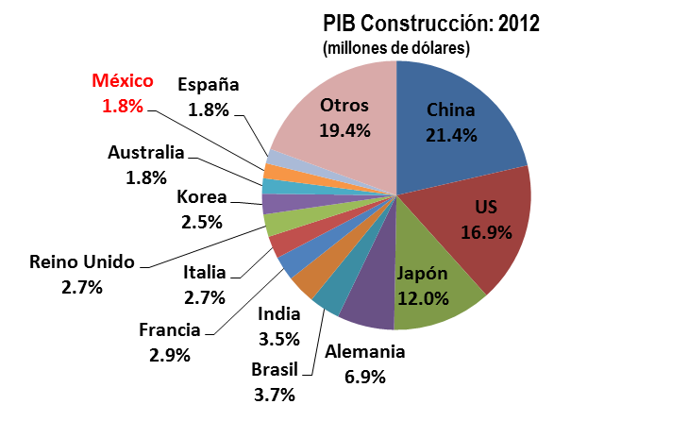
2. La Industria de la Construcción de México en el Mundo (2012) *
EUROPA
922,872 mdd
1
AMÉRICA DEL NORTE
642,291 mdd
ASIA
977,918 mdd
2
3
La industria de la construcción mexicana se encuentra ubicada en la posición número 12 a nivel mundial por el valor de su producción
MÉXICO
76,636mdd
OCEANÍA
93,807 mdd
5
MEDIO ORIENTE Y AFRICA
109,485 mdd
4
6
AMÉRICA LATINA Y EL CARIBE
245,014 mdd
Fuente: Estimaciones realizadas por la Gerencia de Economía de la CMIC y Financiamiento con información de Oxford Economics y Global Construction Perspectives.
* En base a información proporcionada por los 70 países con mayor actividad en su sector construcción a nivel mundial.
2
Notes:
En 2012, la industria de la construcción de México se encontraba ubicada en la posición número 12 a nivel mundial por el valor de su producción anual.
En los próximos años se registrará un rumbo continuo de negocios hacia los mercados emergentes, donde el aumento de la población, la urbanización rápida y el fuerte crecimiento económico son factores de desarrollo atractivos para la industria de la construcción. Al mismo tiempo, la construcción en la mayoría de los países desarrollados se verá limitada por grandes déficits públicos, programas de austeridad, menor crecimiento de la población y expansión económica limitada. Gran parte de los países desarrollados, en particular los de Europa Occidental, registrarán poco crecimiento.
Las obras de infraestructura serán el motor de crecimiento de la industria de la construcción en México, por lo que es necesario crear los incentivos necesarios para atraer inversión privada que complemente y sustituya a la inversión pública en los próximos años.

Slide 4
3. Círculo Virtuoso de la infraestructura como palanca del desarrollo equilibrado
Crecimiento económico
Genera empleo
Mejora la calidad de vida
Atrae inversiones
Desarrollo Social
Aumenta competitividad
Generación de Ingresos Fiscales
Inversión
Creación de empleo y riqueza
Circulo virtuoso de
la Infraestructura
Atracción de Capitales
Mayor competitividad del estado
Fuente: Gerencia de Economía y Financiamiento, Dirección Técnica CMIC.
3
Notes:
La infraestructura como palanca del desarrollo equilibrado
En la Cámara Mexicana de la Industria de la Construcción (CMIC) sabemos que la inversión en infraestructura es un elemento clave para el desarrollo y crecimiento económico de una nación. Diversos estudios e investigaciones aportan evidencia clara de que la mayor inversión en infraestructura mejora las tasas de crecimiento económico, sobretodo a largo plazo, y ayuda a reducir la pobreza y la desigualdad.
La construcción de infraestructura produce beneficios tanto en los negocios como en el bienestar de la población. En los negocios , la infraestructura contribuye a fortalecer a la industria nacional en sus procesos de producción, distribución y comercialización, haciéndola más productiva y competitiva, al crear carreteras, puertos, aeropuertos y telecomunicaciones para el transporte de mercancías, personas e información; al cimentar las instalaciones que suministren energía eléctrica, petróleo y gas, para proveer los energéticos requeridos; al erigir instalaciones turísticas que permitan el acceso de recursos económicos adicionales al país, una de las principales fuentes de ingresos para México; y al construir escuelas, hospitales y clínicas, para capacitar al personal y cuidar la salud de los habitantes

Slide 5
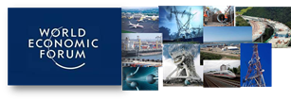
4. Posición actual de México en materia de Infraestructura a Nivel Mundial: 2013-2014
País | Posición en Infraestructura General | Calidad en Infraestructura Carretera | Calidad en Infraestructura Ferroviaria | Calidad en Infraestructura Portuaria | Calidad en Infraestructura Aeroportuaria | Calidad del suministro eléctrico | Líneas telefónicas fijas por cada 100 habitantes
Rusia | 45 | 136 | 31 | 88 | 102 | 83 | 38
China | 48 | 54 | 20 | 59 | 65 | 67 | 116
México | 64 | 51 | 60 | 62 | 64 | 81 | 71
Brasil | 71 | 120 | 103 | 131 | 123 | 76 | 52
India | 85 | 84 | 19 | 70 | 61 | 111 | 118
Área de Oportunidad para México
Posición 64 entre un total de 148 países.
Fuente: Gerencia de Economía y Financiamiento de la CMIC con información del Foro Económico Mundial 2013-2014
4
Notes:
Los retos de México en la materia de infraestructura son notables. De acuerdo con el Foro Económico Mundial, por la competitividad de su infraestructura México ocupa el lugar 64 entre 148 países, y por su desempeño logístico, es decir, por su capacidad para asegurar el tránsito rápido, seguro y a menor costo de personas y mercancías, ocupa el sitio 47 de 155 países, según el índice respectivo elaborado en 2012 por el Banco Mundial.

Slide 6
5. Principales Proyectos de Infraestructura en América Latina
No. | País | Obra | Monto (mdd) | Sector
1 | Brasil | Tren de alta velocidad Rio-Sao Paulo-Campinas | 17,700 | Transportes
2 | Chile | Aquatacama | 15,000 | Infraestructura Hídrica
3 | México | Refinería Bicentenario | 11,600 | Energía
4 | Colombia | Autopistas para la Prosperidad | 8,500 | Carreteras
5 | Brasil | Ferrocarril Salvador-Recife | 5,315 | Ferrocarriles
6 | México | Nuevo Aeropuerto Ciudad de México | 4,500 | Aeropuertos
7 | México | Tren suburbano del Valle de México Línea 2 y 3 | 4,000 | Transportes
8 | Brasil | Agua y alcantarillado | 4,000 | Infraestructura Hídrica
9 | Brasil | Aeropuerto Galeao | 3,500 | Aeropuertos
10 | Brasil | Puertos Concesión de Puerto de Itaqui | 3,200 | Puertos
11 | Perú | línea 2 del metro Lima-Callao | 3,000 | Transportes
12 | Brasil | Red Eléctrica Norte-Sudeste | 3,000 | Energía
13 | México | Expansión Puerto de Veracruz | 3,000 | Puertos
14 | México | Tren de Pasajeros México - Querétaro | 2,583 | Transportes
15 | Brasil | Aeropuerto Confins | 2,500 | Aeropuertos
16 | Brasil | Anillo Norte Belo Horizonte | 2,500 | Carreteras
17 | Brasil | Ferrocarril de Sao Paulo | 2,400 | Transportes
18 | Chile | Costanera Central | 1,910 | Carreteras
19 | Panamá | línea 2 del metro | 1,900 | Transportes
20 | Chile | Autopista Américo Vespucio oriente | 1,900 | Carreteras
 |  |  | 102,008
El 25% de los proyectos importantes de infraestructura a realizarse en Latinoamérica corresponden a México
Fuente: Gerencia de Economía y Financiamiento de la CMIC con información de la Revista Obras «Las 100 constructoras más grandes de México
5
Notes:
Considerando la magnitud de los proyectos de infraestructura que se tienen previstos realizar durante la presente administración, México se ha convertido en un foco de atención para las empresas constructoras extranjeras.
El 25% de los proyectos más importantes de infraestructura a realizarse en Latinoamérica corresponden a México.

Slide 7
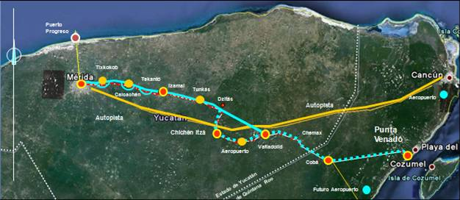
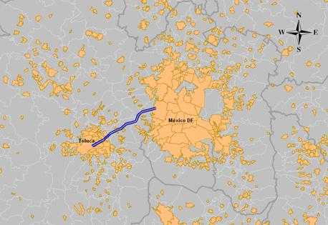
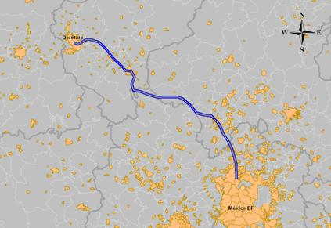
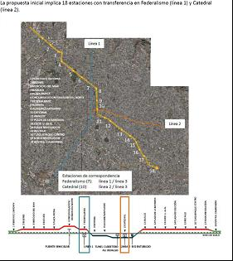
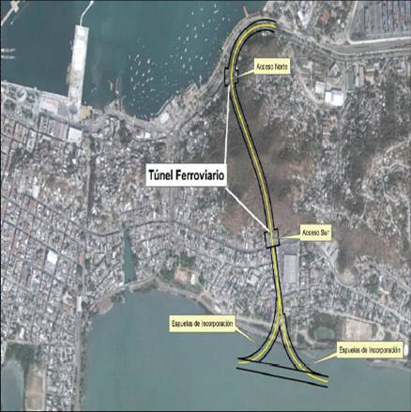
6. Proyectos Emblemáticos de Infraestructura en México
Proyecto | Sector Responsable | Ubicación | Estimación de Inversión Total (mdp)
Tren Rápido Querétaro - Cd. México | Comunicaciones y Transportes | Varios | $73,000
Construcción de nuevo puerto - obras de infraestructura básica y terminales | Comunicaciones y Transportes | Veracruz | $21,213
Tren interurbano México – Toluca | Comunicaciones y Transportes | Edo. Mex y Distrito Federal | $20,000
Concluir la carretera Oaxaca  Istmo. (Mitla-Tehuantepec) | Comunicaciones y Transportes | Oaxaca | $18,286
Construcción del Tren Transpeninsular desde Mérida, Yucatán hasta Punta Venado, Quintana Roo. | Comunicaciones y Transportes | Yucatán y Quinta Roo | $15,400
Modernizar el puerto de Guaymas | Comunicaciones y Transportes | Guaymas, Sonora | $7,245
Terminal especializada de contenedores II | Comunicaciones y Transportes | Lázaro Cárdenas, Michoacán | $5,795
Ampliación del Sistema del Tren Eléctrico Urbano en la Zona Metropolitana de Guadalajara. | Comunicaciones y Transportes | Guadalajara, Jalisco | $5,000
 |  | Total | $165,939
Tren Mérida – Quintana Roo
Tren
Interurbano México - Toluca
Tren Rápido Querétaro-Cd. de México
Ampliación Tren Urbano Guadalajara
Carretera Oaxaca Itsmo
6

Slide 8
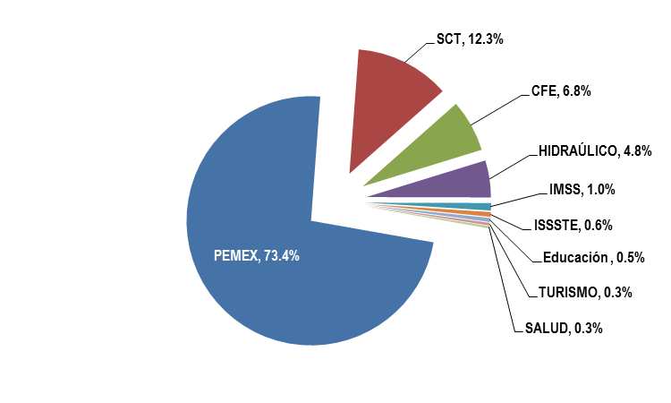
7. Inversión Pública en Proyectos de Infraestructura en México
Los 500 proyectos más importantes incluidos en el PPEF 2014 suman recursos totales por casi los 6 billones de pesos para ejercerse durante los próximos años.
Estos 500 proyectos tienen previsto ejercer recursos por 500 mil millones de pesos durante 2014
Distribuidos de la siguiente manera:
7
Notes:
Los 500 proyectos más importantes incluidos en el PPEF 2014 suman recursos totales por casi los 6 billones de pesos para ejercerse durante los próximos años.
Estos 500 proyectos tienen previsto ejercer recursos por 500 mil millones de pesos durante 2014
Cabe resaltar que el Presidente Enrique Peña Nieto anunció inversiones en infraestructura por un monto de 4 billones de pesos para su sexenio, de los cuales:
1.3 billones estarían destinados para Comunicaciones y Transportes, distribuidos de la siguiente manera:
700,000 mdp para telecomunicaciones
386,000 mdp para carreteras
98,098 mdp para ferrocarriles
62,381mdp para puertos
35,036 mdp para aeropuertos

Slide 9
8. Programa de Infraestructura en Transportes 2014-2018
Proyectos de infraestructura desarrollarse en el sector Comunicaciones y transportes 2014 a 2018
8
Notes:
Mejorar nuestra competitividad global, y con ello acrecentar el potencial de México para su crecimiento, forma parte de los propósitos de un adecuado Programa de Inversiones. La visión que se propone es llegar a 2018 con una infraestructura de transporte y comunicaciones desplegada con sentido estratégico, mediante una Agenda Logística moderna, que facilite los desplazamientos oportunos de bienes y personas al menor costo posible, impulse el desarrollo económico y social de las distintas regiones de México y facilite las exportaciones .

Slide 10
9. Proyectos de infraestructura próximos a licitarse
CARRETERAS: |  |  | PUERTOS:
Código del Proyecto | Proyecto | Entidad | Código del Proyecto | Proyecto | Entidad
CG-022 | Construcción de la carretera Cardel - Poza Rica (primera etapa) | Veracruz
CG-023 | Construcción de la autopista Tuxpan -Tampico | Veracruz | CG-063 | Modernizar el puerto de Ciudad del Carmen | Campeche
CG-026 | Continuar la construcción de la autopista Jala - Compostela - Bahía de BanderasT | Nayarit | CG-066 | Modernizar el puerto de Seybaplaya | Campeche
CG-040 | Construcción del Viaducto Elevado sobre la autopista México - Veracruz, tramo Planta VW- Estadio Cuauhtémoc o la opción que técnicamente mejor resulte | Puebla | CG-247 | Ampliación y modernización del puerto de Altura en Progreso, así como la construcción e instalación de una Plataforma Logística. | Yucatán
CG-040 | Ampliar a 6 carriles la autopista Colima - Guadalajara, en el tramo Colima - Tonilá | Colima | P.E. | Ampliación del puerto de Altamira | Tamaulipas
CG-074 | Ampliar a 6 carriles la autopista Colima - Guadalajara, en el tramo Manzanillo Colima (primera etapa) | Colima | P.E. | Modernización del puerto de Mazatlán | Sinaloa
CG-080 | Continuar con la modernización de la carretera Pachuca - Huejutla | Hidalgo | CG-024 | Construcción de una terminal portuaria de pasajeros en Puerto Vallarta | Jalisco
CG-111 | Modernizar la carretera Tuxtla Gutiérrez - Villaflores | Chiapas | AEROPUERTOS:
CG-131 | Modernizar la carretera Tampico - Ciudad Victoria - Límite con el Estado de Nuevo León, primera etapa | Tamaulipas | CG-079 | Aviación General del aeropuerto de Hidalgo | Hidalgo
CG-156 | Autopista Zitácuaro - Valle de Bravo | México-Michoacán | CG-164 | Modernizar el aeropuerto de Chetumal | Chetumal
CG-171 | Infraestructura Tulum y SolidaridadT | Quintana Roo | CG-183 | Terminar y poner en marcha el aeropuerto de carga de Nuevo Laredo | Tamaulipas
CG-211 | Concluir la carretera Oaxaca - IstmoT | Oaxaca | CG-210 | Aeropuerto en la Región del Istmo | Oaxaca
CG-213 | Concluir la carretera Oaxaca - Puerto EscondidoT | Oaxaca | CG-220 | Modernizar el aeropuerto El Lencero, en Jalapa | Veracruz
CG-217 | Autopista Siglo XXI (tramo Cuernavaca en Morelos) | Morelos | CG-251 | Rehabilitar y modernizar el aeropuerto de Atlangatepec | Tlaxcala
CG-234 | Modernizar y ampliar la carretera Palenque - San Cristóbal de las Casas (primera etapa) | Chiapas | P.E. | Ampliación aeropuerto Tijuana | Baja California
P.E. | Viaducto Tlalpan - salida a Cuernavaca | Distrito Fedral | P.E. | Modernización aeropuerto San José del CaboT | Baja California
P.E. | Guanajuato - San Miguel de Allende | Guanajuato | P.E. | Ampliación de aeropuerto Chihuahua | Chihuahua
P.E. | Salamanca - León | Guanajuato | P.E. | Modernización de aeropuerto Bajío - Guanajuato | Guanajuato
P.E. | Encarnación de Díaz - San Juan de los Lagos | Jalisco | P.E. | Ampliación aeropuerto Puerto Vallarta | Jalisco
P.E. | Ampliación de la autopista Toluca - Atlacomulco | Estado de México | P.E. | Ampliación de aeropuerto Toluca | Estado de México
9

Slide 11
10. Inversión en Infraestructura 2014
La inversión pública para infraestructura en 2014 alcanzará un monto de 793 mil 809 millones de pesos, lo que representa un 10.1 por ciento superior en términos reales a la inversión registrada en 2013.
La inversión se distribuye de la siguiente manera:
Inversión Física Presupuestaria 2012-2014
(millones de pesos e incrementos reales)
(10.1%)
Dependencia | Inversión en millones de pesos | Participación en el total | % de Cambio Real 2014/2013
Petróleos Mexicanos | 357,527 | 45.0% | 5.6%
Comunicaciones y Transportes | 106,602 | 13.4% | 49.7%
Medio Ambiente y Recursos Naturales | 45,898 | 5.8% | 24.0%
Comisión Federal de Electricidad | 40,062 | 5.0% | 13.7%
Instituto Mexicano del Seguro Social | 4,800 | 0.6% | 38.4%
Otras dependencias | 238,920 | 30.1% | N.D
Total | 793,809 | 100% | 10.1%
1/ Para 2014, se estimó en base al PPEF 2014 y al dictamen de la Comisión de Presupuesto y Cuenta Pública con proyecto de decreto del PEF 2014.
Los cálculos de las las variaciones reales se realizaron en base al incremento del deflactor implícito del PIB de 3.4% para 2013 y de 3.8% para 2014.
Fuente: Gerencia de Economía y Financiamiento de la CMIC
Notes:
La inversión pública para infraestructura en 2014 alcanzará un monto de 793 mil 809 millones de pesos, lo que representa un 10.1 por ciento superior en términos reales a la inversión registrada en 2013.
La inversión se distribuye de la siguiente manera:

Slide 12
11. Inversión en Infraestructura de SCT en 2014
Actualmente se están construyendo 26 autopistas con una inversión superior a 70 mil millones de pesos y quedarán concluidas en diferentes etapas durante los siguientes 2 años.
En materia de ferrocarriles, este año se trabajó en los proyectos ejecutivos de los ferrocarriles México-Toluca, México-Querétaro, el transpeninsular Mérida –Punta Venado, el tren ligero de Guadalajara y la línea 3 del Metro de Monterrey. Por lo que se esperan en 2014 importantes flujos de inversiones hacia esos proyectos.
En diciembre la SCT lanzará licitaciones que implican, por lo menos, 15,000 millones de pesos las cuales podrían alcanzar hasta un monto de los 25,000 millones para iniciar el próximo año con una dinámica de construcción.
11
Notes:
Actualmente se están construyendo 26 autopistas con una inversión superior a 70 mil millones de pesos y quedarán concluidas en diferentes etapas durante los siguientes 2 años.
En materia de ferrocarriles, este año se trabajó en los proyectos ejecutivos de los ferrocarriles México-Toluca, México-Querétaro, el transpeninsular Mérida –Punta Venado, el tren ligero de Guadalajara y la línea 3 del Metro de Monterrey. Por lo que se esperan en 2014 importantes flujos de inversiones hacia esos proyectos.
En diciembre la SCT lanzará licitaciones que implican, por lo menos, 15,000 millones de pesos las cuales podrían alcanzar hasta un monto de los 25,000 millones para iniciar el próximo año con una dinámica de construcción.

Slide 13
11. Inversión en Infraestructura de SCT 2014
En materia de puertos, se lanzará la licitación nacional e internacional para iniciar los trabajos de ampliación del puerto de Veracruz, luego de que se aprobó el estudio de impacto ambiental presentado por la administración portuaria. La primera etapa del proyecto, que contempla una inversión de 26 mil millones de pesos, está programada para enero de 2014.
El monto de las inversiones que se prevé realizar en 2014 permitirá al sector de la construcción (incluye vivienda) recuperarse y crecer 4.5% el próximo año y generar 350 mil puestos de trabajo.
12
Notes:
En materia de puertos, se lanzará la licitación nacional e internacional para iniciar los trabajos de ampliación del puerto de Veracruz, luego de que se aprobó el estudio de impacto ambiental presentado por la administración portuaria. La primera etapa del proyecto, que contempla una inversión de 26 mil millones de pesos, está programada para enero de 2014.
El monto de las inversiones que se prevé realizar en 2014 permitirá al sector de la construcción (incluye vivienda) recuperarse y crecer 4.5% el próximo año y generar 350 mil puestos de trabajo.

Slide 14
11. Atracción de capitales para el impulso de la infraestructura en México
Con la apertura de los mercados a los servicios de infraestructura, han ingresado a México empresas constructoras extranjeras que, en muchos casos, permiten:
Nuevas técnicas de producción
Tecnologías de punta
Modalidades de organización empresarial
Oportunidad de alianzas estratégicas
En la que ofrecen: Y se reciben:
Conocimiento técnico Tecnología
Del mercado Financiamiento
Laboral
Normativo
13
Notes:
Con la apertura de los mercados a los servicios de infraestructura, han ingresado a México empresas constructoras extranjeras que, en muchos casos, permiten:
Nuevas técnicas de producción
Tecnologías de punta
Modalidades de organización empresarial
Oportunidad de alianzas estratégicas
En la que ofrecen: Y se reciben:
Conocimiento técnico Tecnología
Del mercado Financiamiento
Laboral
Normativo

Slide 15
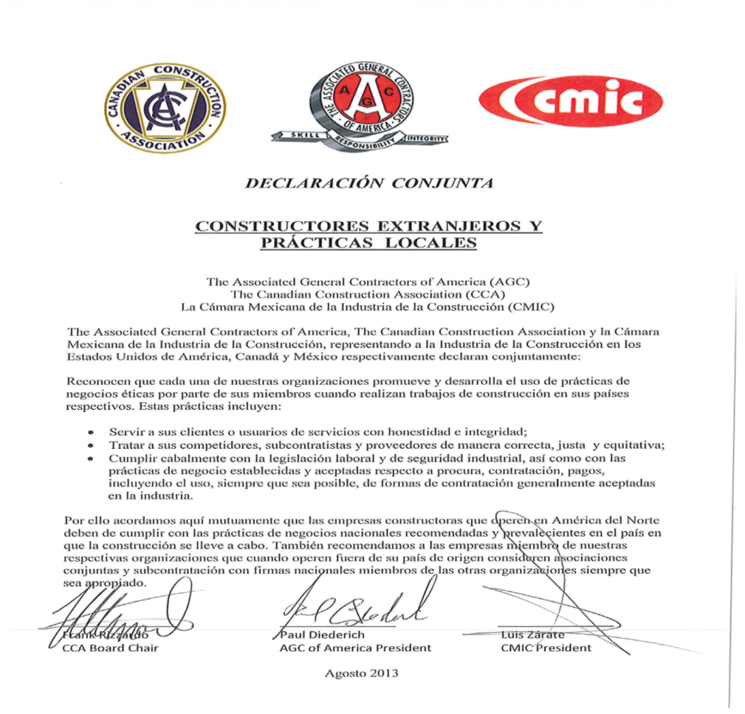
12. Convenios Internacionales CMIC: North American Construction Federation (NACF)
Servir a sus clientes o usuarios de servicios con honestidad e integridad.
Tratar a sus competidores, subcontratista y proveedores de manera correcta, justa y equitativa.
Cumplir cabalmente con la legislación laboral y de seguridad industrial, así como con las prácticas de negocio establecidas.
14
Notes:
La Cámara Mexicana de la Industria de la Construcción CMIC y las asociaciones de la construcción de Estados Unidos y Canadá firmaron por primera ocasión un acuerdo mediante el cual sus afiliados se comprometen a desarrollar prácticas de negocio éticas y a facilitar el intercambio de experiencias y tecnologías.
Así como encontrar los mecanismos que permitan el beneficio común con las oportunidades de inversión que existen en los tres países, cumpliendo con las prácticas locales:
Servir a sus clientes o usuarios de servicios con honestidad e integridad.
Tratar a sus competidores, subcontratista y proveedores de manera correcta, justa y equitativa.
Cumplir cabalmente con la legislación laboral y de seguridad industrial, así como con las prácticas de negocio establecidas.

Slide 16
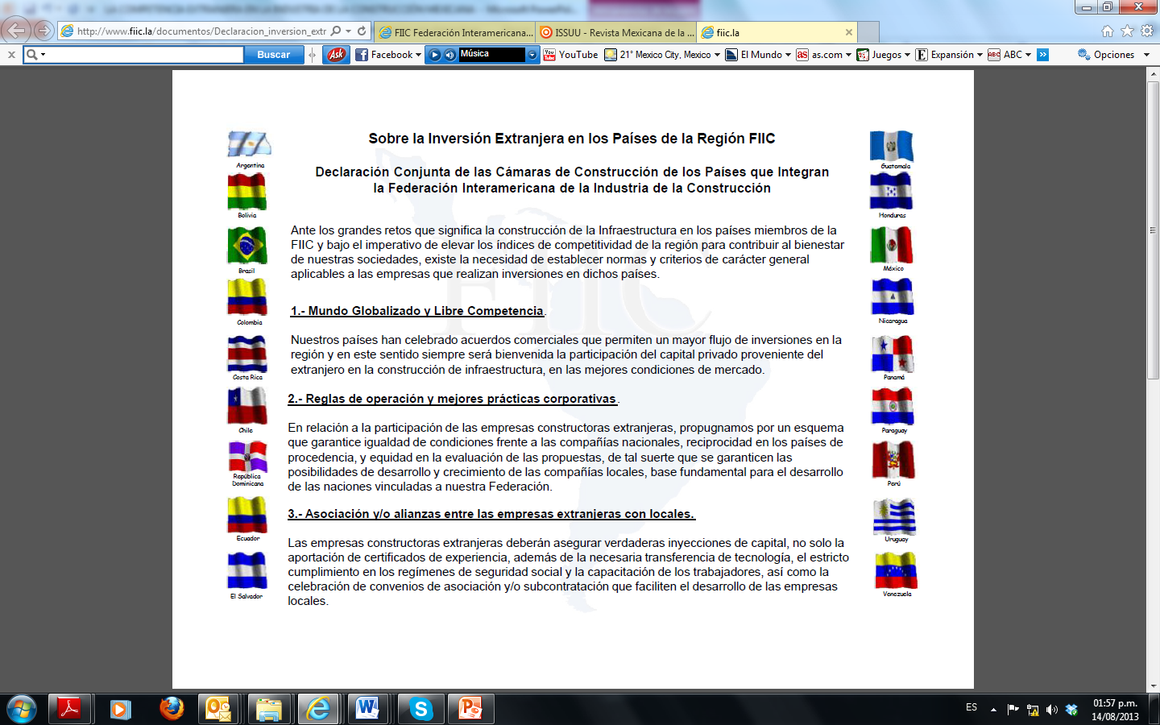

13. Convenios Internacionales CMIC: Federación Interamericana de la Industria de la Construcción (FIIC)
15
Notes:
También se tiene firmada una declaración conjunta con las Cámaras de la Construcción de los países latinoamericanos, donde destaca el acuerdo de asociación vía alianza entre las empresas extranjeras con las locales y la adopción de mejores prácticas corporativas.

Slide 17




14. Convenios Internacionales CMIC: Reunión con la Cámara de Construcción de China
16
Notes:
Recientemente la Cámara Mexicana de la Industria de la Construcción (CMIC), se reunió con representantes de la Asociaciòn Internacional de Contratistas de China, para impulsar una asociación de empresas mexicanas con firmas chinas. Las constructoras chinas tienen un plan muy agresivo de participación en proyectos de asociaciones público-privadas, construcción y operación de infraestructura, así como fabricación de materiales y herramientas.
En principio existe una propuesta para la firma de un o acuerdo entre la Cámara de la Construcción de China y la Cámara Mexicana de la Industria de la Construcción el cual implica que los empresarios asiáticos trabajarán con empresas mexicanas en condiciones que garanticen esquemas mutuamente benéficos en transferencia de tecnología, subcontratación de obras y asociaciones para competir en proyectos.

Slide 18
15. Las APP´s instrumentos para canalizar la inversión nacional y extranjera hacia los proyectos de infraestructura
Con la aprobada Ley de Asociaciones Público-Privadas se flexibilizan y aclaran los procesos que estimulan la inversión privada y que otorgan garantías jurídicas a la misma.
Las ventajas específicas que aporta el nuevo marco jurídico para el desarrollo de APP´s se pueden resumir en los siguientes puntos:
Asignación clara de responsabilidades:
El contrato establece con claridad la distribución de riesgos entre el Estado y los particulares.
Modificación y prórroga:
Se introduce la posibilidad de modificar y ampliar los plazos y autorizaciones de los contratos ante contingencias no previstas.
Arbitraje:
Se establecen reglas para dirimir diferencias de carácter técnico-económico por medio de mecanismos alternativos de resolución de conflictos y la vía judicial federal.
17
Notes:
Con la aprobada Ley de Asociaciones Público-Privadas se flexibilizan y aclaran los procesos que estimulan la inversión privada y que otorgan garantías jurídicas a la misma.
Las ventajas específicas que aporta el nuevo marco jurídico para el desarrollo de APP´s se pueden resumir en los siguientes puntos:
Asignación clara de responsabilidades:
El contrato establece con claridad la distribución de riesgos entre el Estado y los particulares.
Modificación y prórroga:
Se introduce la posibilidad de modificar y ampliar los plazos y autorizaciones de los contratos ante contingencias no previstas.
Arbitraje:
Se establecen reglas para dirimir diferencias de carácter técnico-económico por medio de mecanismos alternativos de resolución de conflictos y la vía judicial federal.

Slide 19
16. Las APP´s instrumentos para canalizar la inversión nacional y extranjera hacia los proyectos de infraestructura
Propuestas no solicitadas:
Los particulares pueden presentar propuestas sin que las dependencias y entidades hayan convocado a concurso.
Competencia internacional para concursos:
Podrán participar en las licitaciones públicas tanto nacionales como extranjeras sin distinción y se le adjudicará el contrato a aquel que presente la mejor propuesta técnico-financiera.
Requerimientos de proyecto ejecutivo:
Se obliga a la dependencia o entidad interesada presentar el análisis de rentabilidad social, viabilidad técnica y jurídica para determinar la conveniencia de utilizar un esquema de asociación público-privada en un proyecto de infraestructura.
18
Notes:
Propuestas no solicitadas:
Los particulares pueden presentar propuestas sin que las dependencias y entidades hayan convocado a concurso.
Competencia internacional para concursos:
Podrán participar en las licitaciones públicas tanto nacionales como extranjeras sin distinción y se le adjudicará el contrato a aquel que presente la mejor propuesta técnico-financiera.
Requerimientos de proyecto ejecutivo:
Se obliga a la dependencia o entidad interesada presentar el análisis de rentabilidad social, viabilidad técnica y jurídica para determinar la conveniencia de utilizar un esquema de asociación público-privada en un proyecto de infraestructura.

Slide 20
17. Forma de impulsar los beneficios de las APP´s al desarrollo de proyectos de infraestructura a nivel nacional y regional
Para detonar con mayor prontitud los proyectos de infraestructura bajo el nuevo marco de Asociaciones Público Privadas (APP'S), se debe crear una agencia gubernamental de promoción a las APP´s, que ayude a visualizar, desarrollar e impulsar los proyectos bajo el esquema de asociación público-privada, tal como ya existe en otros países.
También es cierto que existe poco conocimiento y experiencia sobre el tema y un alto riesgo en los inversionistas si no se aplica de manera adecuada. Por este motivo, la CMIC recomienda lo siguiente:
Debe trabajarse con los Estados y Municipios para que apliquen la LAPP a proyectos con inversión público privada.
La aplicación de la LAPP en forma generalizada en el país, a nivel estatal y municipal, facilitaría el desarrollo de infraestructura con inversión privada y pública, al tener un solo ordenamiento legal con condiciones conocidas por las partes, evitando que los inversionistas y constructores privados deban conocer en detalle los diversos ordenamientos legales que aplican en cada Estado o Municipio.
19
Notes:
Para detonar con mayor prontitud los proyectos de infraestructura bajo el nuevo marco de Asociaciones Público Privadas (APP'S), se debe crear una agencia gubernamental de promoción a las APP´s, que ayude a visualizar, desarrollar e impulsar los proyectos bajo el esquema de asociación público-privada, tal como ya existe en otros países.
También es cierto que existe poco conocimiento y experiencia sobre el tema y un alto riesgo en los inversionistas si no se aplica de manera adecuada. Por este motivo, la CMIC recomienda lo siguiente:
Debe trabajarse con los Estados y Municipios para que apliquen la LAPP a proyectos con inversión público privada.
La aplicación de la LAPP en forma generalizada en el país, a nivel estatal y municipal, facilitaría el desarrollo de infraestructura con inversión privada y pública, al tener un solo ordenamiento legal con condiciones conocidas por las partes, evitando que los inversionistas y constructores privados deban conocer en detalle los diversos ordenamientos legales que aplican en cada Estado o Municipio.

Slide 21
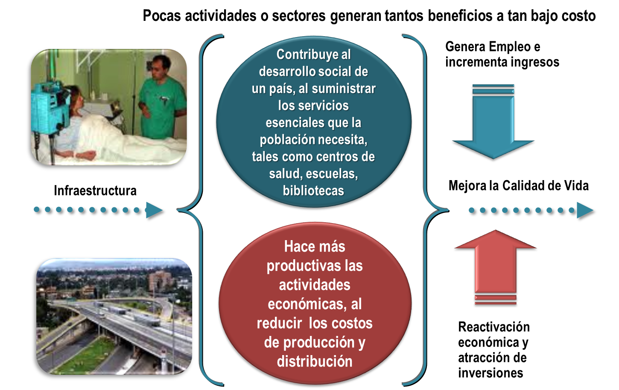
18. Creación de Comités Estatales de impulso a la infraestructura, como una estrategia para el desarrollo regional a través de las APP´s
Objetivo del Planteamiento: Convertir a la infraestructura en una palanca para el Desarrollo Regional de México
El principal precursor del crecimiento económico y el desarrollo social a nivel regional es la infraestructura, pero ésta debe ser el resultado de una planeación integral con un enfoque regional
20
Notes:
Creación de Comités Estatales de impulso a la infraestructura, como una estrategia para el desarrollo regional a través de las APP´s:
Objetivo del Planteamiento: Convertir a la infraestructura en una palanca para el Desarrollo Regional de México
Ya que, el principal precursor del crecimiento económico y el desarrollo social a nivel regional es la infraestructura, pero ésta debe ser el resultado de una planeación integral con un enfoque regional.

Slide 22
19. Objetivos del Comité para el Impulso de la Infraestructura a través de las APP´s
Planeación de largo plazo para lograr continuidad en los programas de infraestructura (banco de proyectos ejecutivos completos).
Transparencia (Garantía de la participación ciudadana -- empresarial, académica y sociedad civil).
Mecanismos de concientización para lograr consenso en la aprobación de proyectos por parte de la sociedad.
Atracción de inversiones del sector privado.
Simplificación administrativa que permita agilizar los procesos de aprobación y ejecución de las obras (Ventanilla única).
Sustentabilidad en los proyectos (Responsabilidad social en cuidado al medio ambiente).
21
Notes:
Objetivos del Comité para el Impulso de la Infraestructura :
Planeación de largo plazo para lograr continuidad en los programas de infraestructura (banco de proyectos ejecutivos completos).
Transparencia (Garantía de la participación ciudadana -- empresarial, académica y sociedad civil).
Mecanismos de concientización para lograr consenso en la aprobación de proyectos por parte de la sociedad.
Atracción de inversiones del sector privado.
Simplificación administrativa que permita agilizar los procesos de aprobación y ejecución de las obras (Ventanilla única).
Sustentabilidad en los proyectos (Responsabilidad social en cuidado al medio ambiente).

Slide 23
Comité de Impulso a la Infraestructura a través de las APP´s, a nivel estatal y regional
Estructura del Comité
INTEGRANTES PERMANENTES
Gobierno del estado
Secretarías de:
● Obras Públicas
● Turismo
● Salud
● Finanzas
● Contraloría
● Economía
Sector social
Empresarial
-Organismos empresariales (Consejos,
Confederaciones, Cámaras y Asociaciones)
Académico
-Universidades
Sociedad civil
-Colegio de profesionistas (ingenieros y
arquitectos)
INVITADOS
Funcionarios del Gobierno Federal
Autoridades municipales
Especialistas nacionales e internacionales en
materia de infraestructura
Especialidades | Caminos | Agua | Vivienda y desarrollo urbano | Salud | Educación | Industria | Turismo
Normatividad
Financiamiento
22
Notes:
En el Comité de Impulso a la Infraestructura a través de la APP´s convergerían tanto autoridades federales, estatales y municipales, empresariales, así como, académicas, especialistas y sociedad civil en general que involucradas o interesadas en la planeación, desarrollo e implementación de los proyectos de infraestructura de la región.

Slide 24
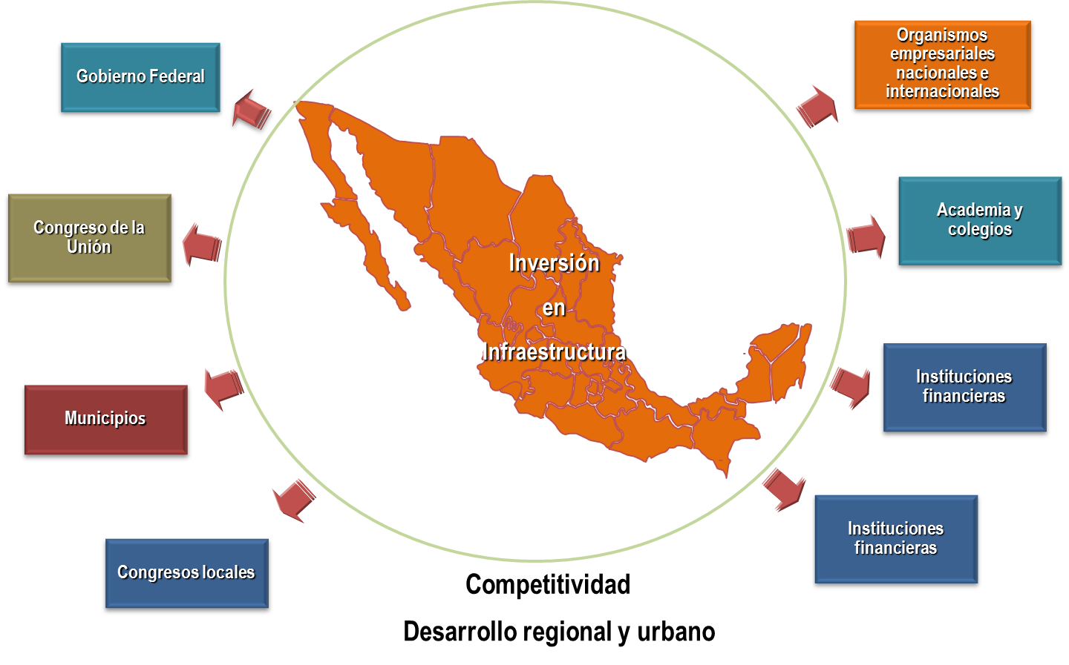
Sinergias para ser un país competitivo con desarrollo regional equilibrado y sustentable
Grupos Sociales interesados
23
Notes:
Desarrollar la infraestructura que el país necesita no es labor de un solo actor, se requieren sinergias entre los tres niveles de gobierno, los congresos federales y locales, colegios, academia, municipios y organismos empresariales nacionales e internacionales.
Asimismo, es necesario aprovechar de manera responsable y sustentable el potencial de recursos energéticos y naturales, que son bastos y diversos, para asumir el liderazgo competitivo que México tiene por su privilegiada posición geográfica.
Si actuamos de esta manera, sin duda, nuestra sociedad alcanzará mayores niveles de bienestar y calidad de vida bajo un marco de equilibrio y sustentabilidad, permitiendo a nuestras futuras generaciones vivir en un México mejor.
La propuesta de la CMIC en inversión pública y privada en infraestructura para el período 2013 a 2018 es de al menos 20.8 billones de pesos (siempre y cuando se apruebe la reforma energética). De los 20.8 billones de pesos, 13.5 billones corresponderían a inversión privada y 7.3 billones a inversión pública (4 billones anunciados por EPN con la posibilidad de incrementarse, de llevarse a cabo las reformas estructurales, energética).

Slide 25
“El Papel de la Infraestructura en la Integración Económica y Social en México”
Ing. Luis Zárate Rocha
Presidente Nacional
CMIC
IV FORO MÉXICO UNIÓN EUROPEA
Noviembre 29, 2013

